Slide 1
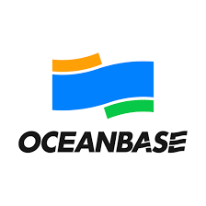
OceanBase Database
Giải pháp cơ sở dữ liệu phân tán thế hệ mới — kết hợp sức mạnh của SQL truyền thống với khả năng mở rộng vô hạn của hệ thống phân tán.

Slide 2
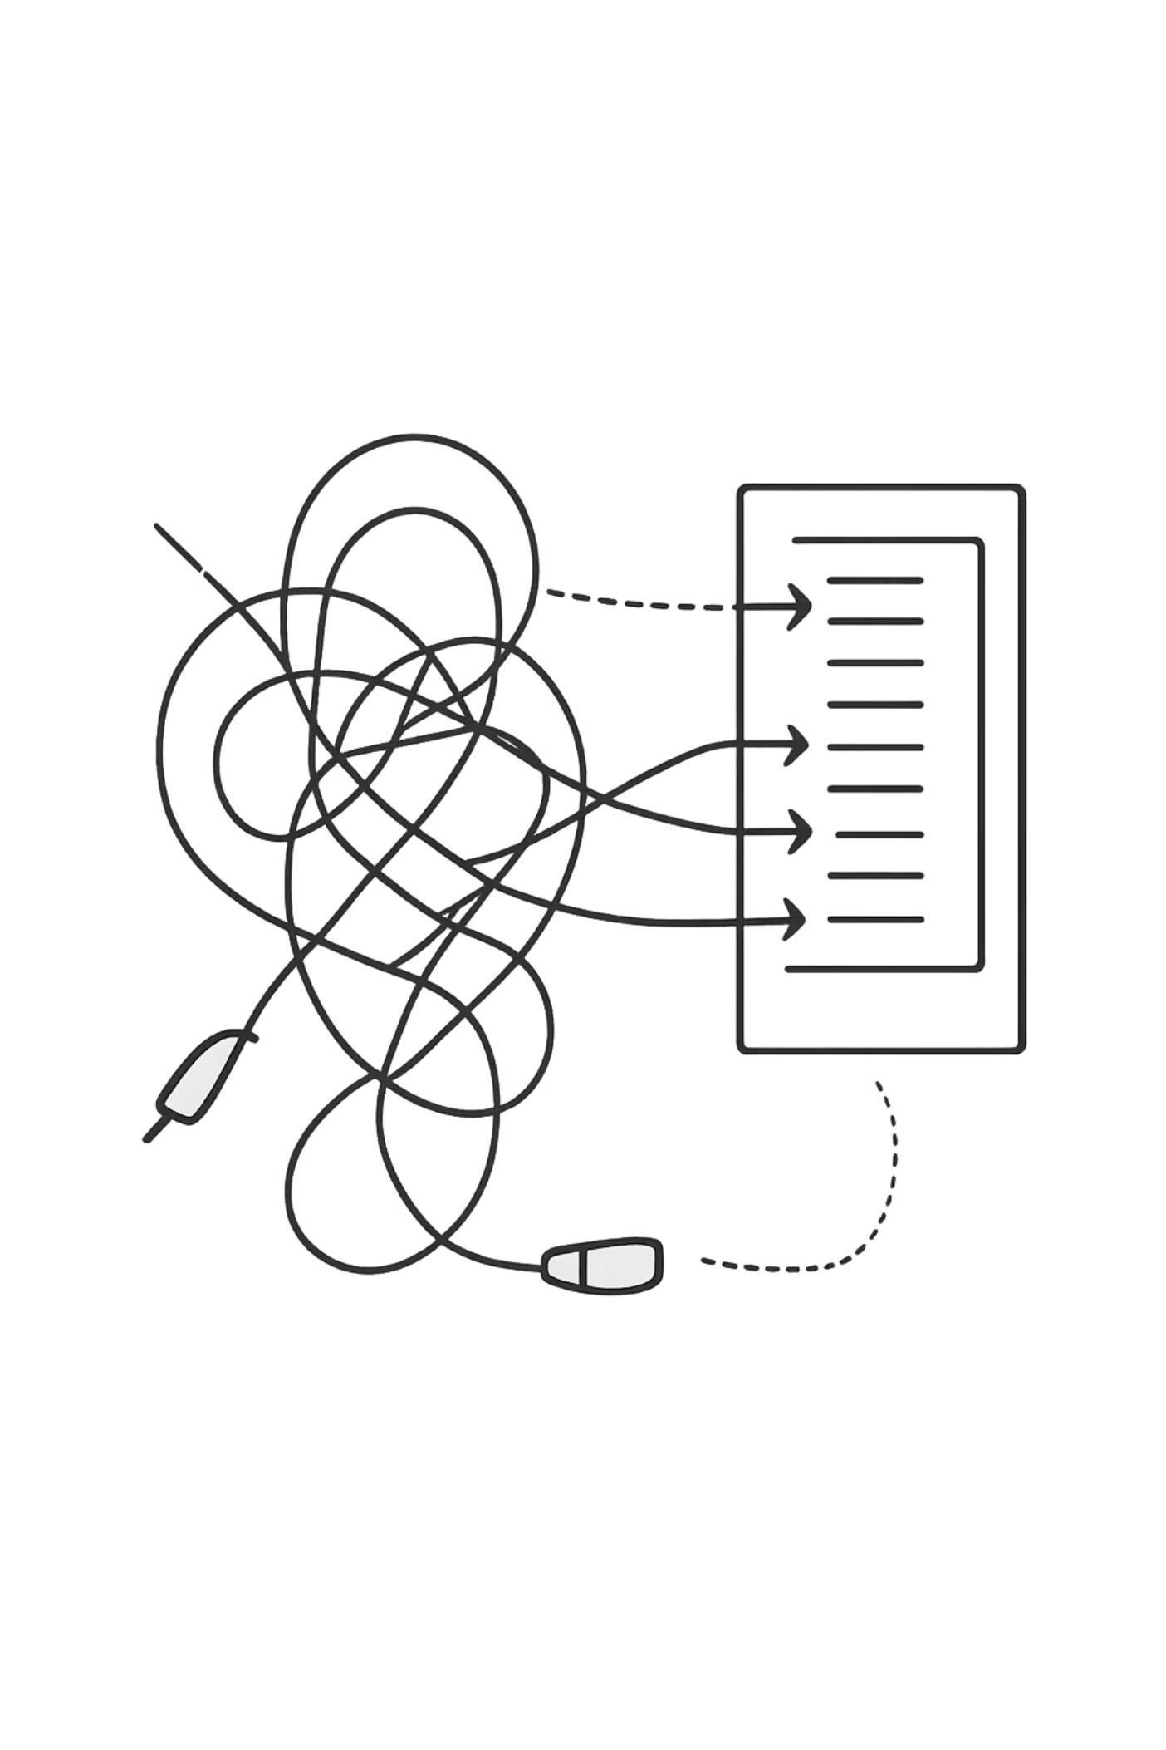
Thách Thức Của Hệ Thống DB Truyền Thống
⚠️ Giới hạn mở rộng
Scale-up tốt nhưng không thể scale-out ngang hàng. Khi dữ liệu tăng đột biến, chi phí phần cứng tăng theo hàm mũ.
⚠️ HA/DR phức tạp
Cấu hình High Availability và Disaster Recovery đòi hỏi nhiều công cụ bên thứ ba, đặc biệt khó khăn trong môi trường multi-DC.
⚠️ Shared-Storage Bottleneck
Kiến trúc lưu trữ chia sẻ tạo điểm nghẽn hiệu năng khi nhiều node truy cập đồng thời vào cùng một storage.

Slide 3

OceanBase Là Gì?
NEWSQL DATABASE
Distributed Relational Database
OceanBase là cơ sở dữ liệu quan hệ phân tán, được thiết kế từ đầu để giải quyết các bài toán quy mô dữ liệu cực lớn với tính nhất quán cao và khả năng mở rộng trực tuyến
SQL + Phân tán
ACID + Scalability
Shared-Nothing
Kế thừa SQL chuẩn, bổ sung khả năng phân tán
Đảm bảo tính nhất quán và mở rộng tuyến tính
Kiến trúc không chia sẻ tài nguyên — loại bỏ bottleneck

Slide 4
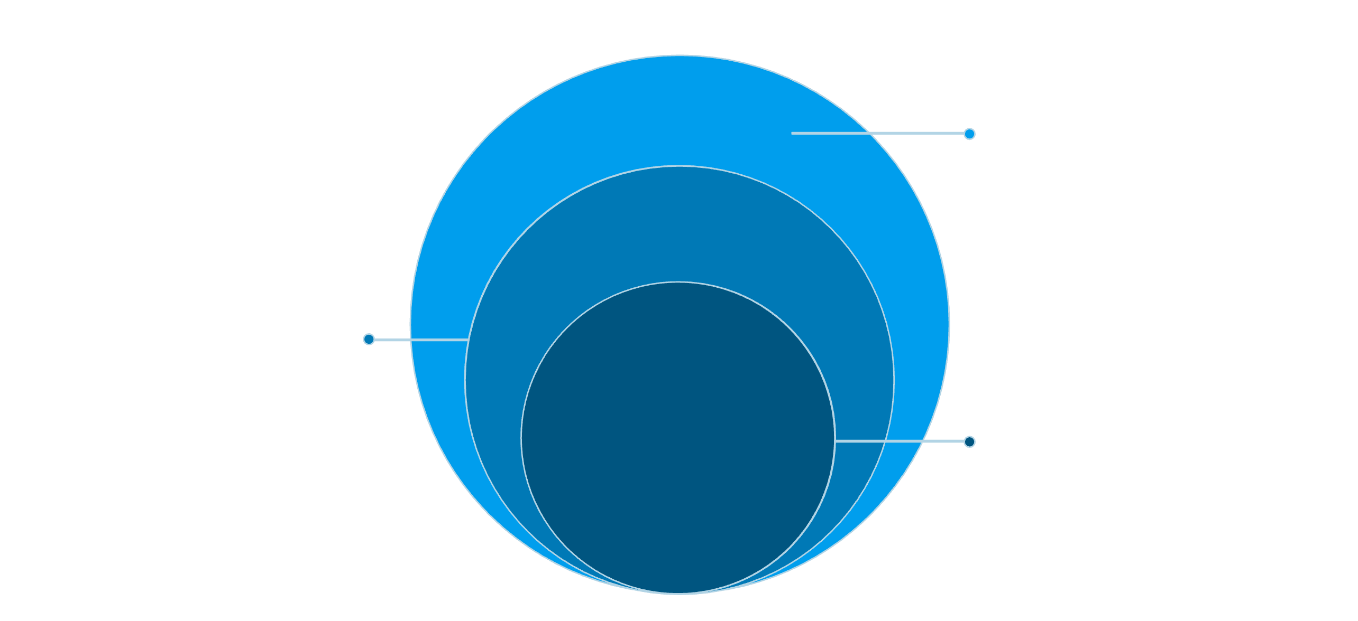
Kiến Trúc Tổng Thể
Zone
Triển khai đa vùng giữa các trung tâm dữ liệu
Server
Một node quản lý compute và storage
Partition
Dữ liệu được phân mảnh và phân tán trên node
Cluster nhiều node
Partition-based architecture
Storage & Compute Unified
Tất cả node hoạt động đồng đẳng, không có master node duy nhất.
Dữ liệu được phân mảnh (sharding) tự động theo partition.
Mỗi node lưu trữ và xử lý dữ liệu cục bộ — tối ưu hiệu năng.
Notes:
Kiến trúc phân cấp Zone → Server → Partition cho phép OceanBase triển khai linh hoạt trên nhiều trung tâm dữ liệu, với mỗi node tự quản lý cả compute và storage.

Slide 5
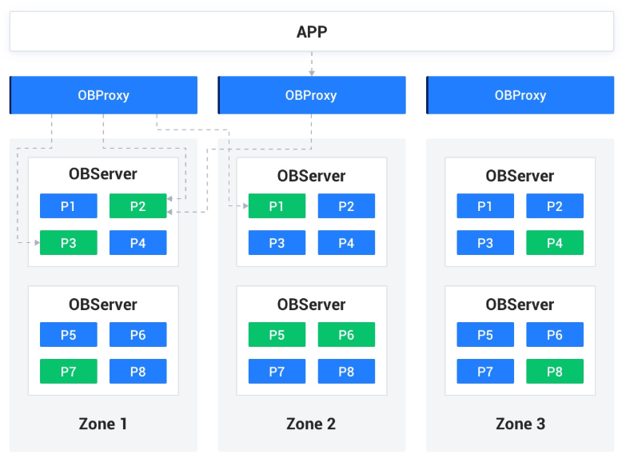
Kiến trúc
Multi-Zone, Multi-DC
OceanBase hỗ trợ triển khai cụm trải rộng trên nhiều zone và nhiều trung tâm dữ liệu, đảm bảo tính sẵn sàng cao ngay cả khi xảy ra sự cố toàn bộ DC.

Slide 6
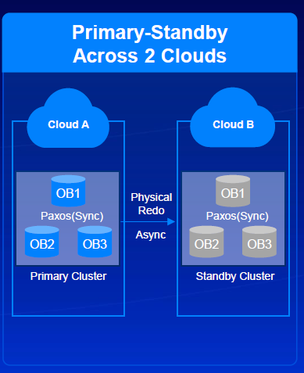
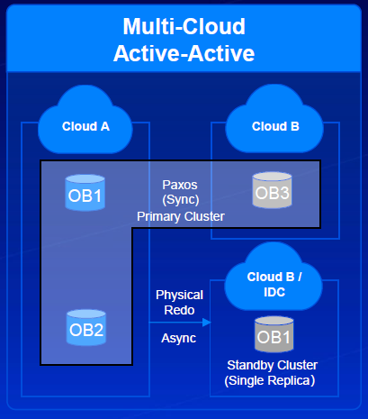
Kiến Trúc Đề Xuất
Cụm Đơn (Single Cluster)
Multi-Cluster / Multi-DC
Phù hợp cho môi trường quy mô vừa, triển khai trong một DC với nhiều zone nội bộ.
Dành cho hệ thống mission-critical yêu cầu DR tự động và sẵn sàng cao giữa các DC.
Notes:
2 phương án triển khai với 2DC của MB

Slide 7
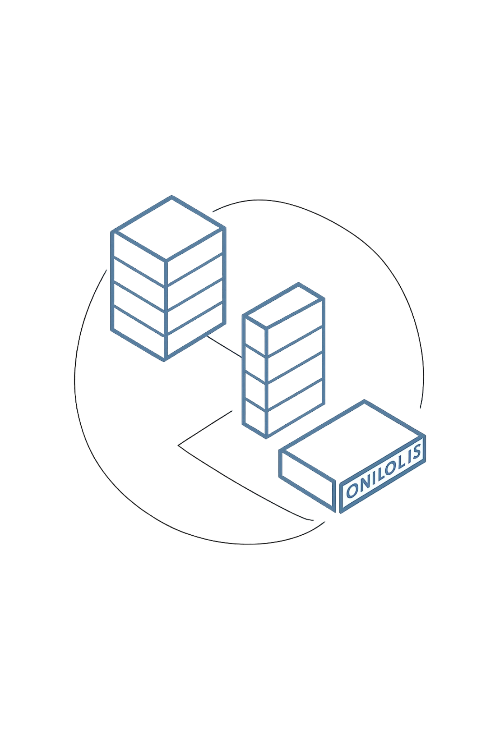
Tính Sẵn Sàng Cao (High Availability)
RPO = 0
RTO < 8s
Không Single Point of Failure
HA Native Database
Không có thành phần đơn lẻ nào có thể làm sập toàn hệ thống.
High Availability tích hợp sẵn — không cần công cụ bên thứ ba.
Tự Động Failover
Multi-replica dựa trên Paxos, tự động chuyển đổi khi node lỗi.
Notes:
Không mất dữ liệu nhờ Paxos consensus

Slide 8
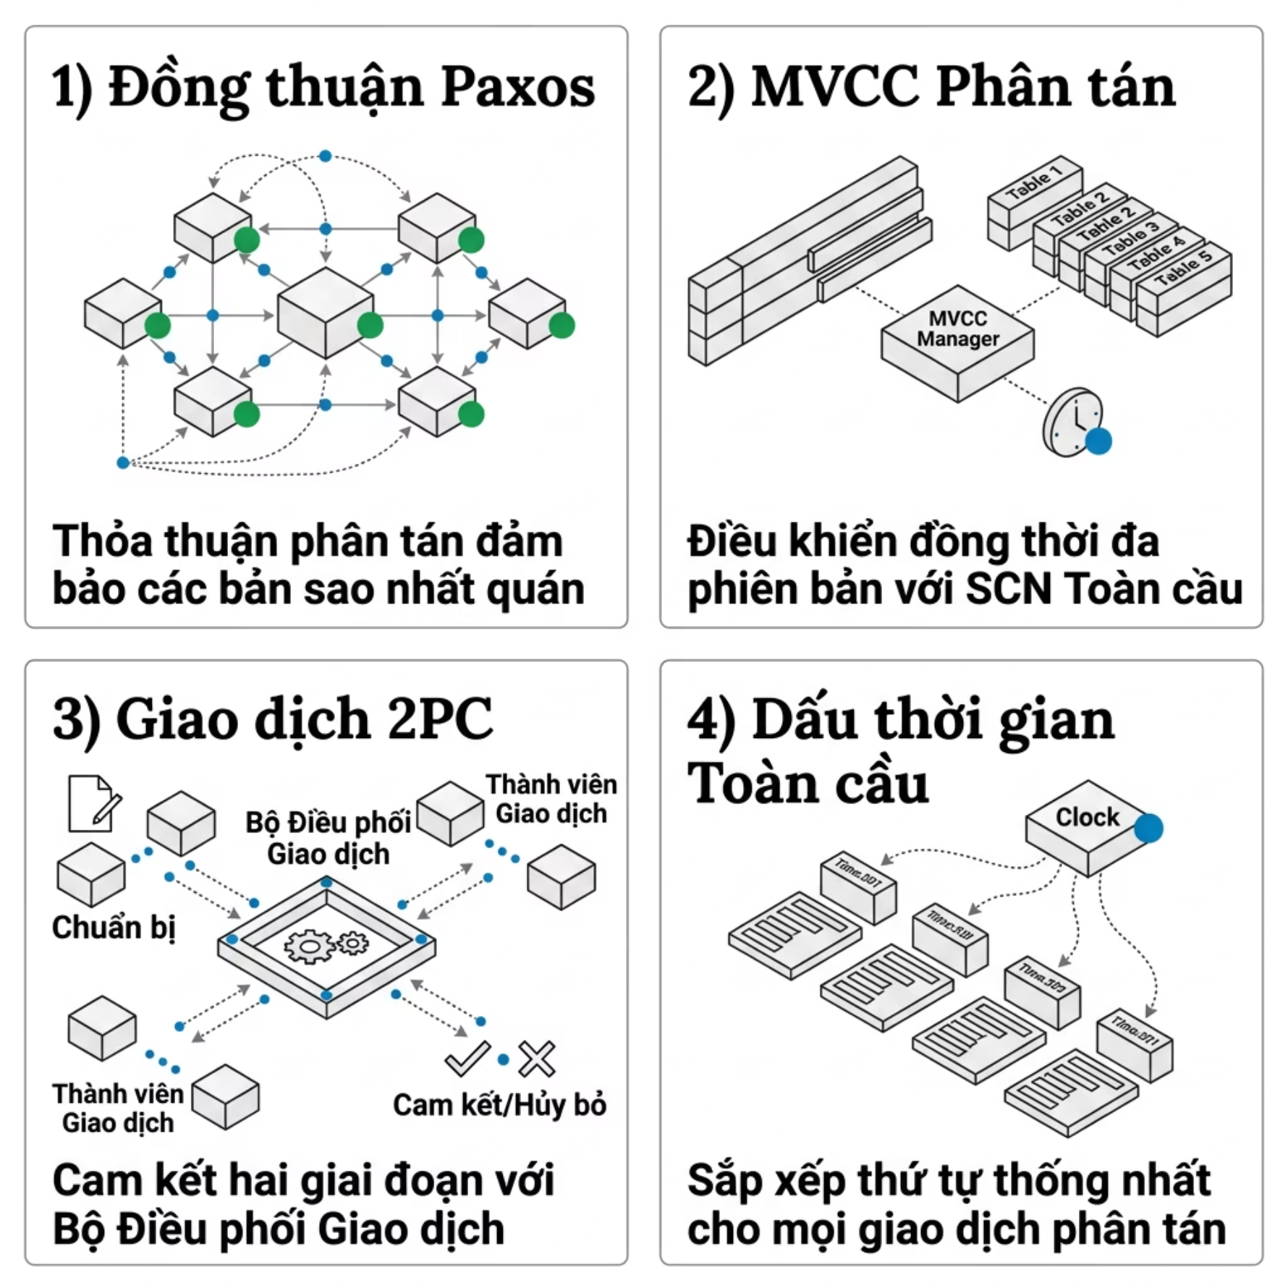

Tính Nhất Quán (Consistency)
Đảm bảo ACID phân tán
Notes:
OceanBase cung cấp tính nhất quán mạnh mẽ trên toàn bộ cụm phân tán, tuân thủ đầy đủ các thuộc tính ACID.

Slide 9
Khả Năng Mở Rộng (Scalability)
⬆️ Scale-Up
Mở rộng tài nguyên theo chiều dọc: CPU, RAM, NVMe SSD — không cần downtime.
↔️ Scale-Out
Thêm hoặc loại bỏ node trực tuyến. OceanBase tự động rebalance dữ liệu.
⚖️ Auto Load Balancing
Cân bằng tự động: Leader balancing, Replica balancing, Tablet migration, LS rebalance.
Notes:
OceanBase đạt khả năng mở rộng tuyến tính — thêm node mới để tăng throughput mà không ảnh hưởng đến hoạt động hiện tại.

Slide 10
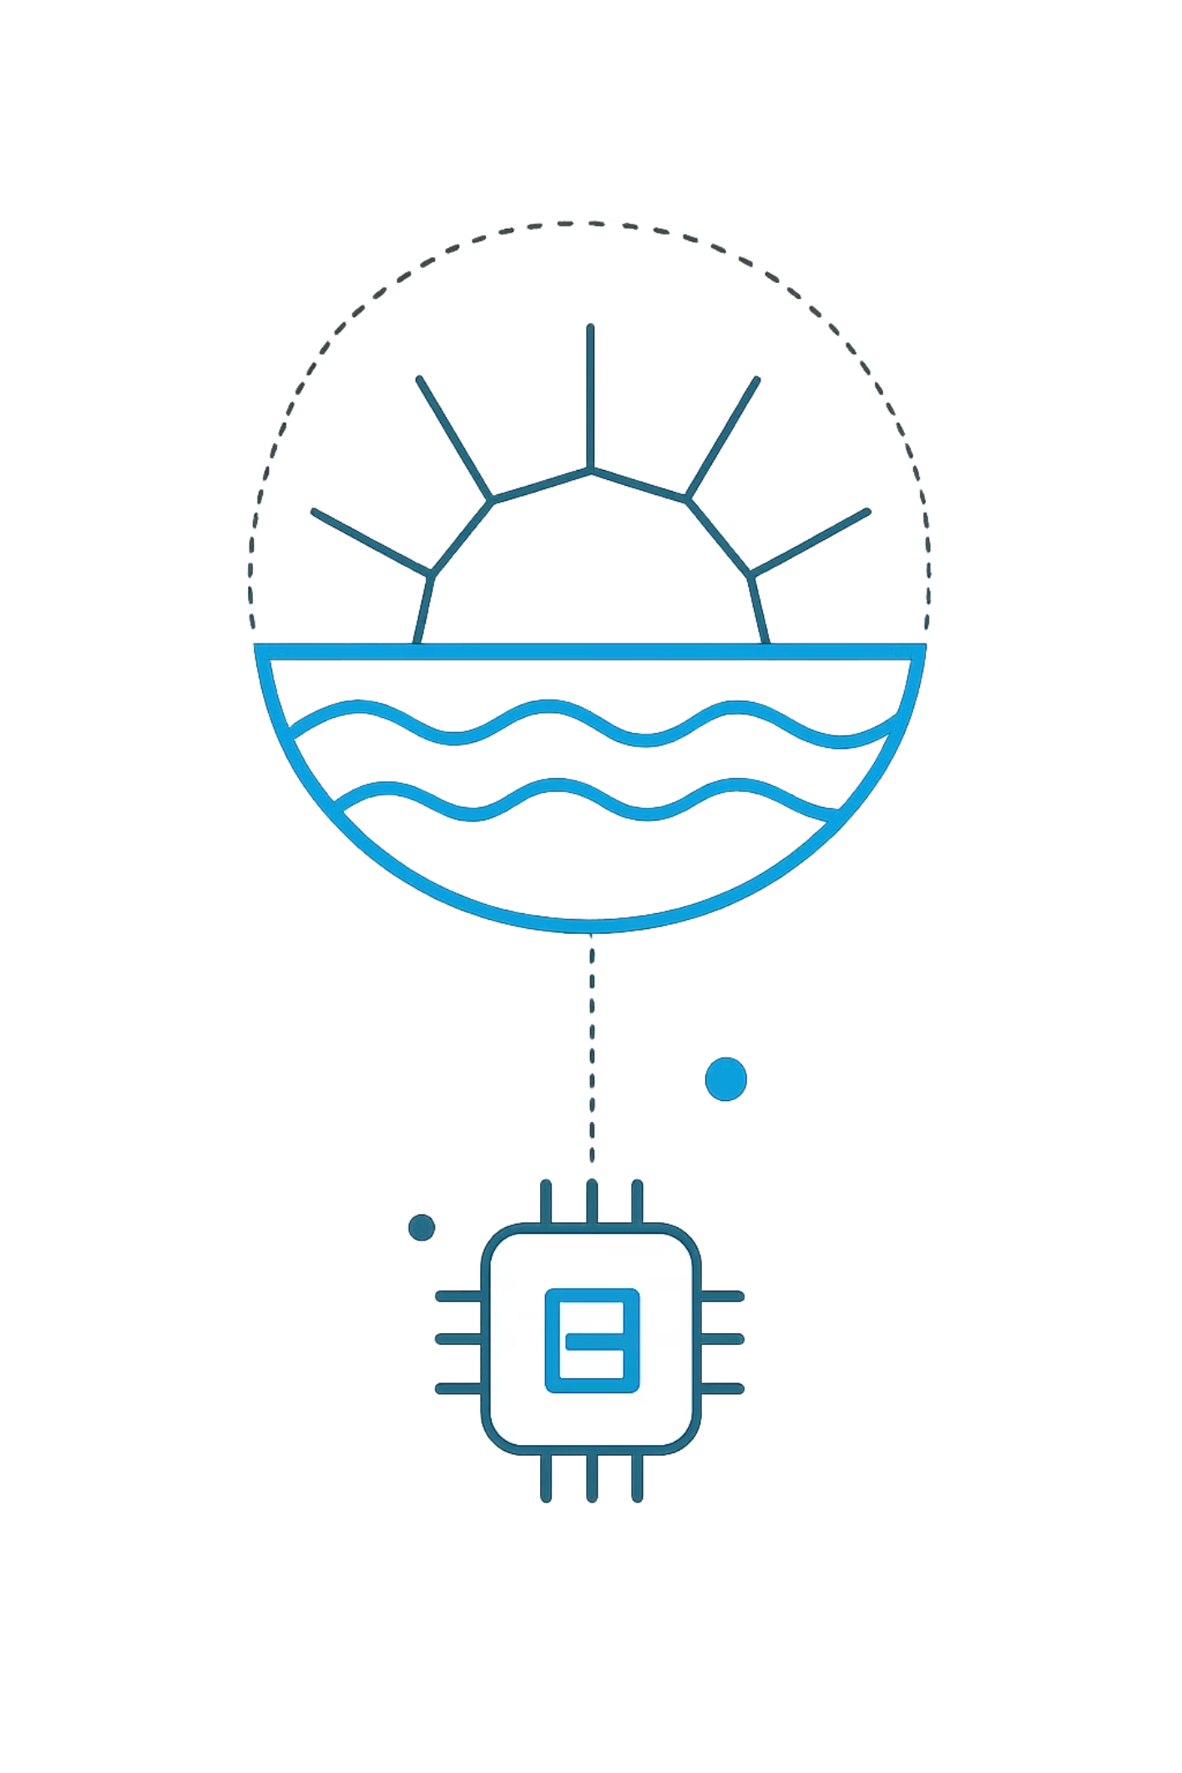
Khả Năng Mở Rộng (Scalability)
⬆️ Scale-Up
Mở rộng tài nguyên theo chiều dọc: CPU, RAM, NVMe SSD — không cần downtime.
↔️ Scale-Out
Thêm hoặc loại bỏ node trực tuyến. OceanBase tự động rebalance dữ liệu.
⚖️ Auto Load Balancing
Cân bằng tự động: Leader balancing, Replica balancing, Tablet migration, LS rebalance.

Slide 11
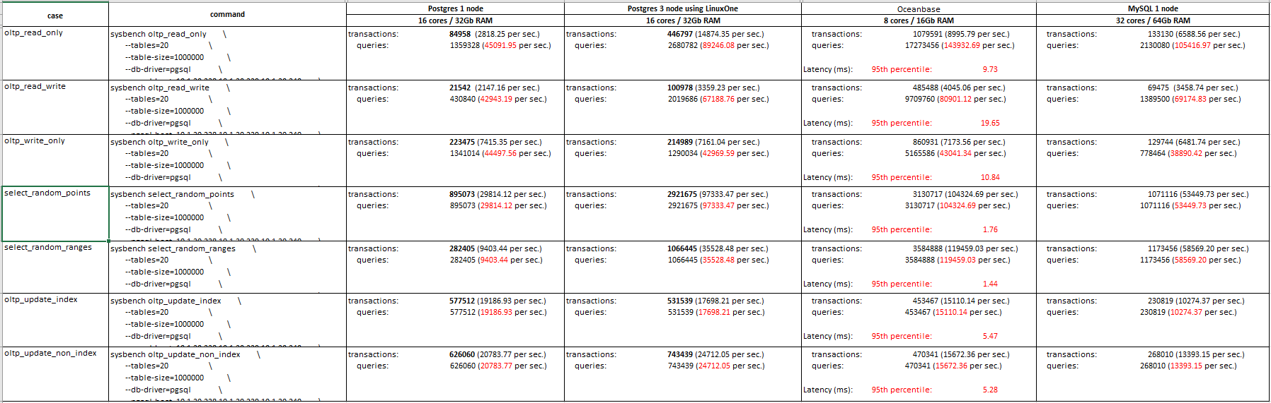
Performance

Slide 12
Backup & Recovery
Backup Capabilities
Restore & Recovery
Automated scheduled backups
Incremental backup support
Full backup on demand
Archive log continuous capture
Storage: NFS and S3 compatible
Full backup restore
Incremental backup restore
Archive log replay
Point-in-time recovery (PITR)
Notes:
Nhật ký lưu trữ cho phép khôi phục dữ liệu về bất kỳ thời điểm chính xác nào, giảm thiểu thiệt hại dữ liệu trong các trường hợp thảm họa.

Slide 13
Failover & Fault Tolerance
Auto Failure Detection
Fault Tolerance Scope
OceanBase continuously monitors cluster health and automatically detects:
Built on Multi-Paxos consensus, OceanBase tolerates failures at every layer without manual intervention:
Node Failure
Zone Failure
Disk Failure
Network Failure

Slide 14
Load Balancing with OBProxy
OBProxy is OceanBase's intelligent routing layer — understanding cluster topology and directing every request to the right leader node.
SQL Routing
Connection Multiplexing
Routes queries directly to the correct leader partition, eliminating cross-node hops.
Reduces connection pressure on backend nodes by pooling and reusing client connections.
Load Distribution
Transparent Failover
Evenly distributes traffic across available OBProxy instances to prevent hotspots.
Handles leader switches automatically — applications see zero disruption during failover events.

Slide 15
Monitor

Slide 16
OceanBase vs. Traditional Databases
Where Oracle and PostgreSQL require external tooling or architectural compromises, OceanBase delivers distributed capabilities natively.
Feature
Oracle / PostgreSQL
OceanBase
Native Distributed Architecture
❌ No
✅ Yes
Native Paxos Consensus
❌ No
✅ Yes
Distributed ACID Transactions
⚠️ Limited
✅ Yes
Auto Rebalancing
⚠️ Limited
✅ Yes
Multi-Tenant Isolation
⚠️ Partial
✅ Yes
Horizontal Scaling
❌ Difficult
✅ Native
Auto Failover
⚠️ External Tool
✅ Native

